Slide 1

오차 역전파

Slide 2
오차 역전파란?
수치 미분-> 단순하고 구현하기 쉽지만 계산 시간이 오래 걸림
이를 보완하기 위해 오차 역전파법이용
->기울기를 효율적으로 계산하는 방법
종류:
수식
계산 그래프

Slide 3
계산그래프
계산과정을 그래프로 나타낸 것
그래프 자료구조로 복수의 노드와 에지로 표현된다.

Slide 4
순전파
1.계산 그래프를 구성한다.
2. 그래프에서 계산을 왼쪽에서 오른쪽 순으로 진행한다.
위 방법의 반대반향으로 진행하는 것이 역전파
신호 E에 노드의 국소적 미분을 곱한 노드를 전달
국소적 미분-> y=f(x)의 미분

Slide 5
계산 그래프의 특징
국소적 계산가능-> 전체에서 어떤 일이 벌어지든 상관없이 자신과 관계된 정보만으로 결과 출력, 아무리 복잡해도 단순한 계산에 집중해 문제 단순화할 수 있으며, 중간결과를 보관할 수 있다.
쓰는 이유: 역전파를 통해 미분을 효율적으로 계산할 수 있다.

Slide 6
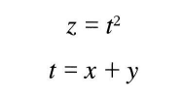
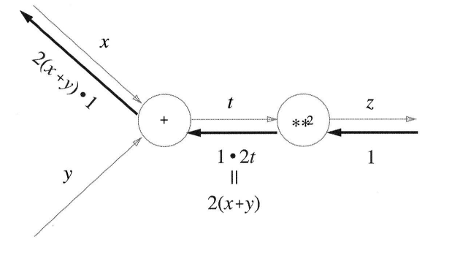
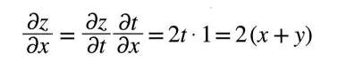
연쇄법칙?
연쇄법칙-> 합성함수의 미분에 대한 성질(합성 함수의 미분은 각 함수의 미분의 곱)

Slide 7
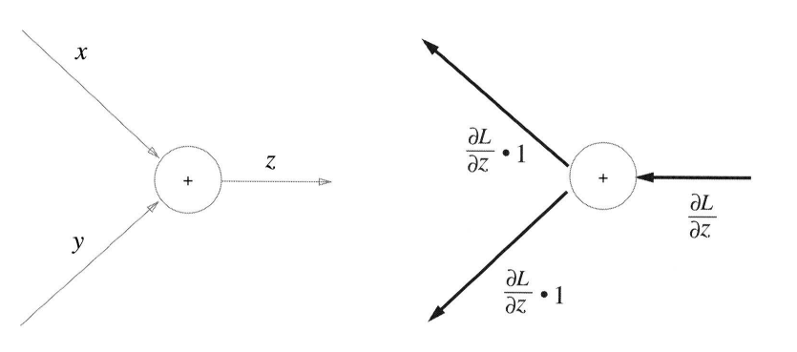
역전파
덧셈 노드의 역전파

Slide 8
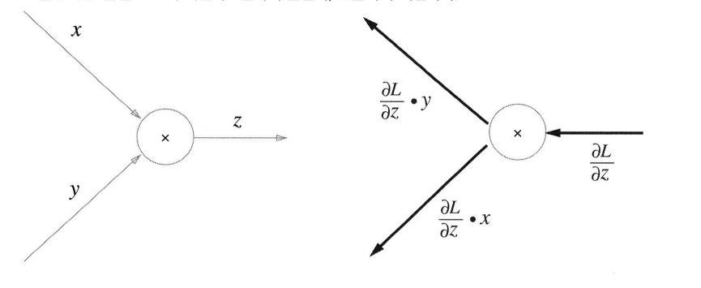
역전파
2. 곱셈 노드의 역전파

